Slide 1
KEAMANAN INFORMASI 02. Pemodelan Serangan (Attack Tree)
Doni Abdul Fatah
github.com/doniaft
Universitas Trunojoyo Madura

Slide 2
Pokok Bahasan
01. Pengantar Keamanan Informasi
02. Pemodelan Serangan (Attack Tree)
04. Autentikasi
05. Kontrol Akses
03. Sistem Keamanan Informasi dan Internet
07. Network Attack
06. Firewall dan Intrusion Detection System
10. Biometric Authentication
12. Protokol Keamanan
09. Kriptografi Asimetrik
13. Malware & Computer Forensics
14. UAS
11. Public Key Infrastructure
08. Kriptografi

Slide 3
01. Keamanan Informasi
Pendahuluan Keamanan Informasi
Pemodelan Serangan (Attack Tree)
Kontrak Perkuliahan
Kebutuhan Software
Contact
Referensi

Slide 4
1) Pendahuluan Keamanan Informasi
Trend Keamanan informasi
Keamanan Informasi

Slide 5
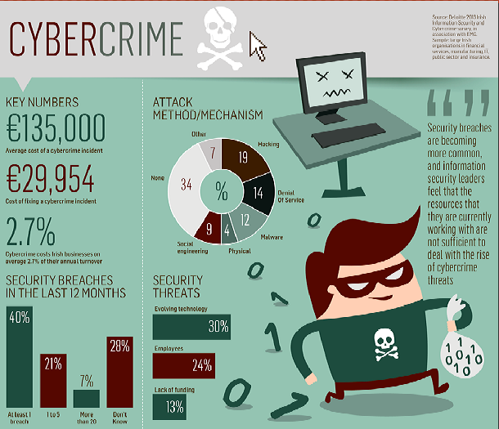
Cybercrime
Metode Penyerangan:
19% : Hacking
14% : Denial of Service
12% : Malware
9% : Social Engineering
4% : Physical

Slide 6
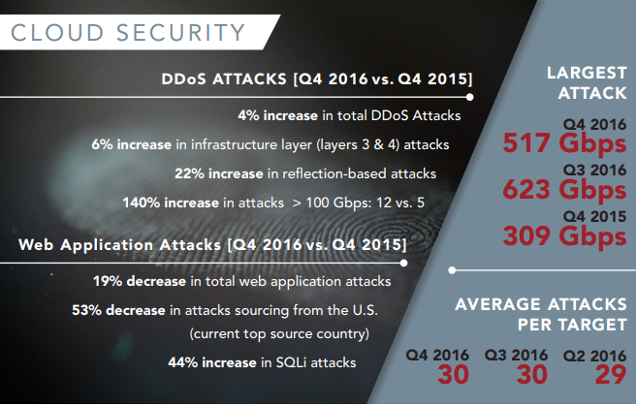
State of The Internet Security Q4 2016

Slide 7
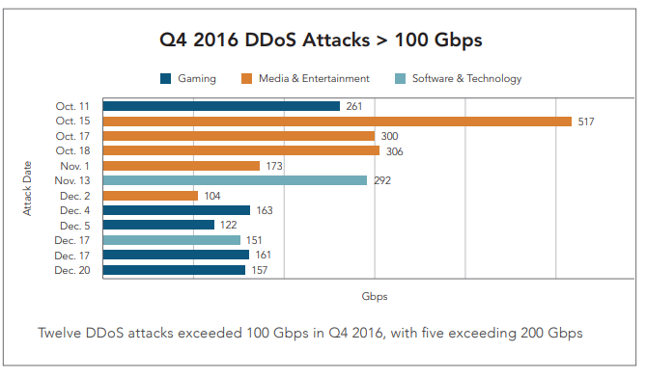
State of The Internet Security Q4 2016

Slide 8
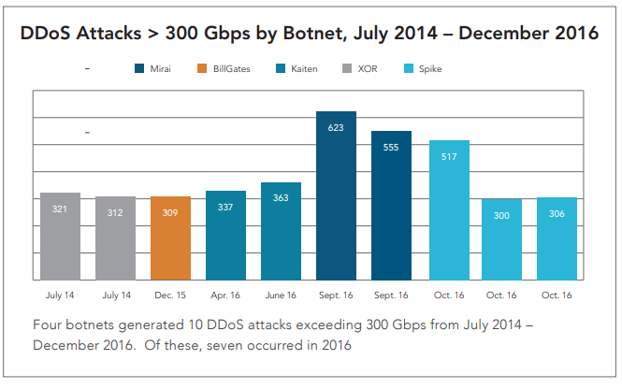
State of The Internet Security Q4 2016

Slide 9
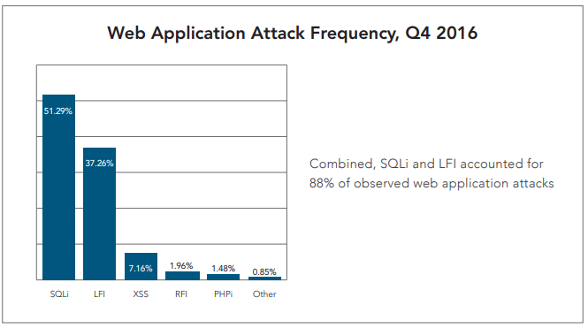
State of The Internet Security Q4 2016

Slide 10
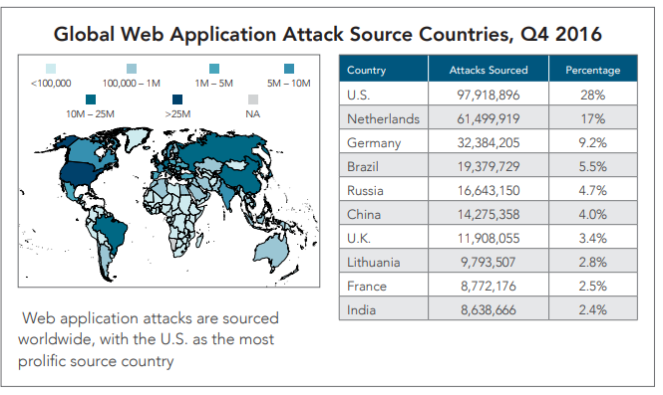
State of The Internet Security Q4 2016

Slide 11
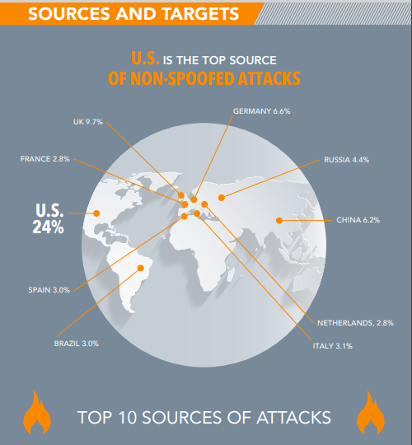
State of The Internet Security Q4 2016

Slide 12
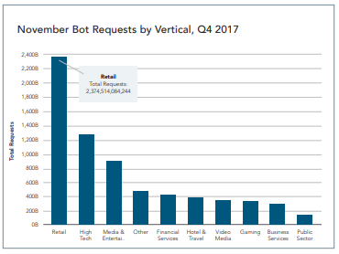
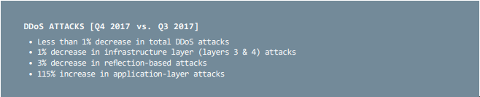
State of The Internet Security Q4 2017

Slide 13
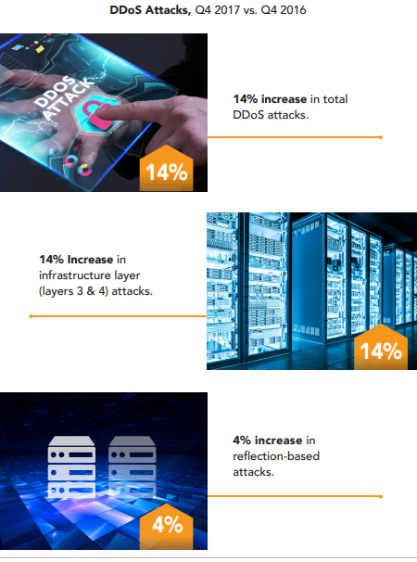
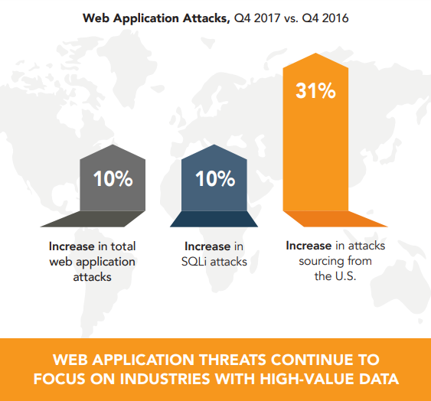
Attack Volume Continues To Grow

Slide 14
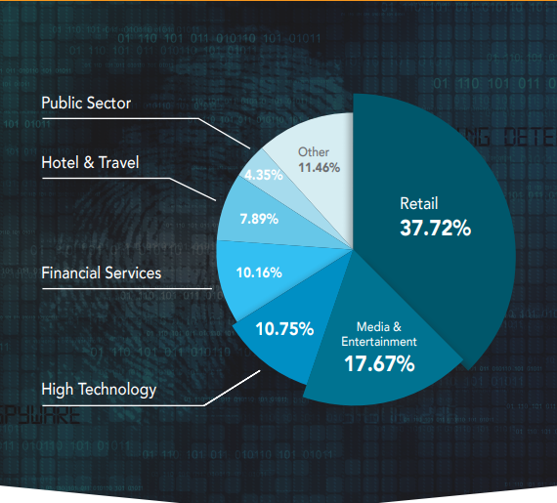
State of The Internet Security Q4 2017

Slide 15
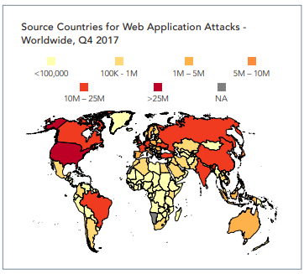
State of The Internet Security Q4 2017
47 million
238 million
323 million

Slide 16
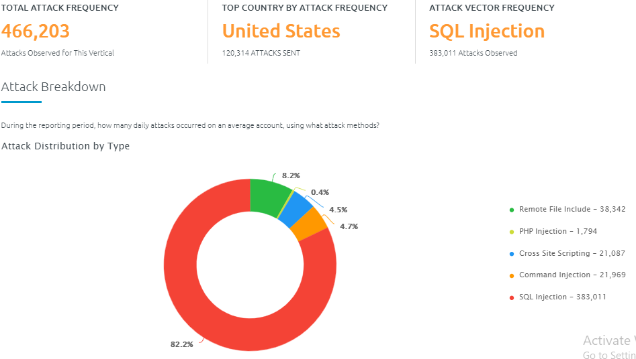
Attack Distribution By Type Per 12/02/19 Software as a Service

Slide 17
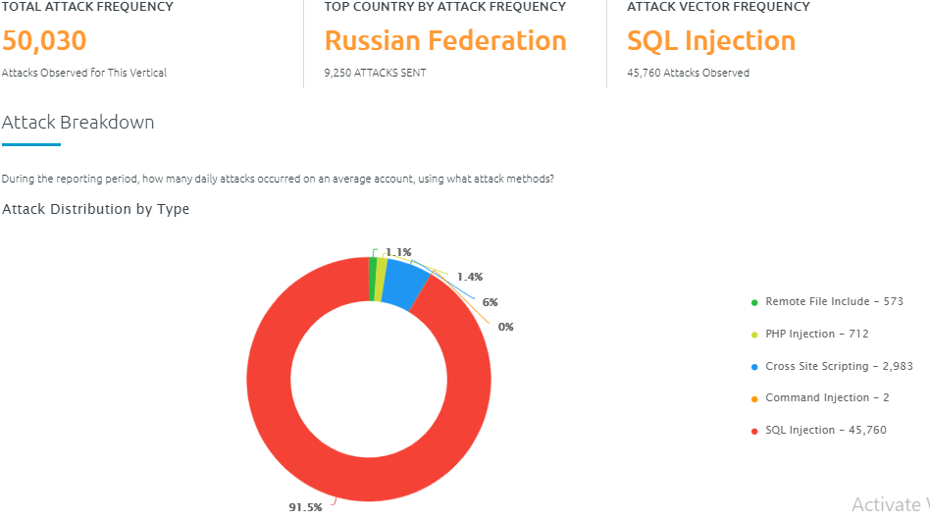
Attack Distribution By Type Per 12/02/19 Social Media

Slide 18
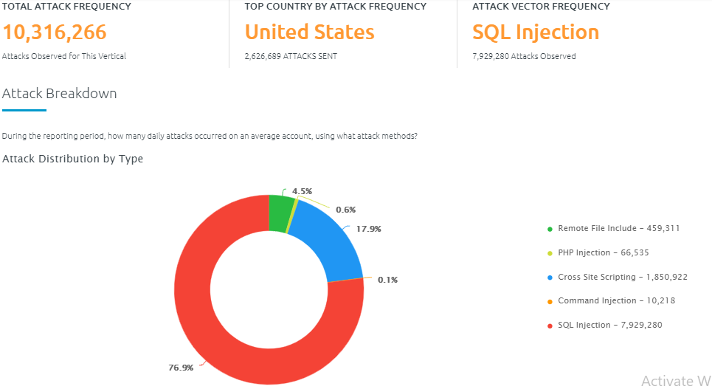
Attack Distribution By Type Per 12/02/19 High Technology

Slide 19
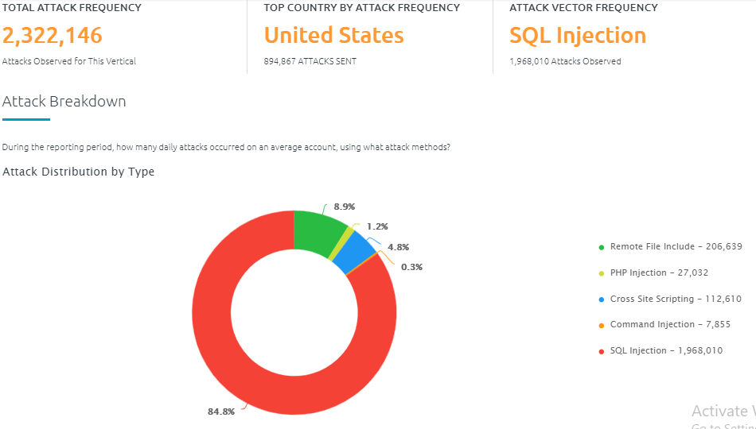
Attack Distribution By Type Per 12/02/19 Business Services

Slide 20
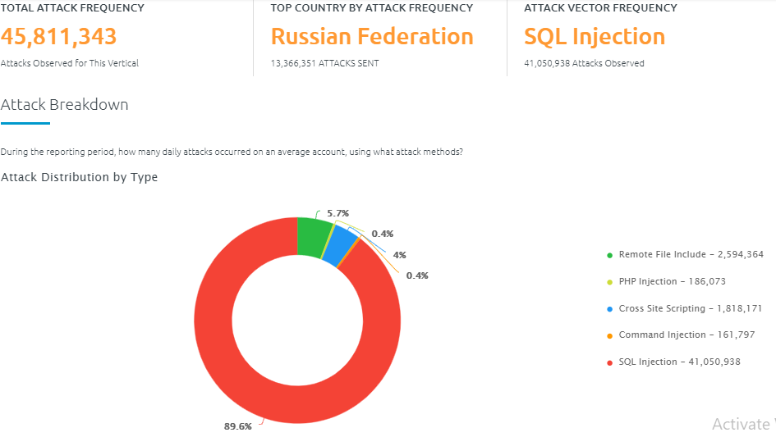
Attack Distribution By Type Per 12/02/19 Retail

Slide 21
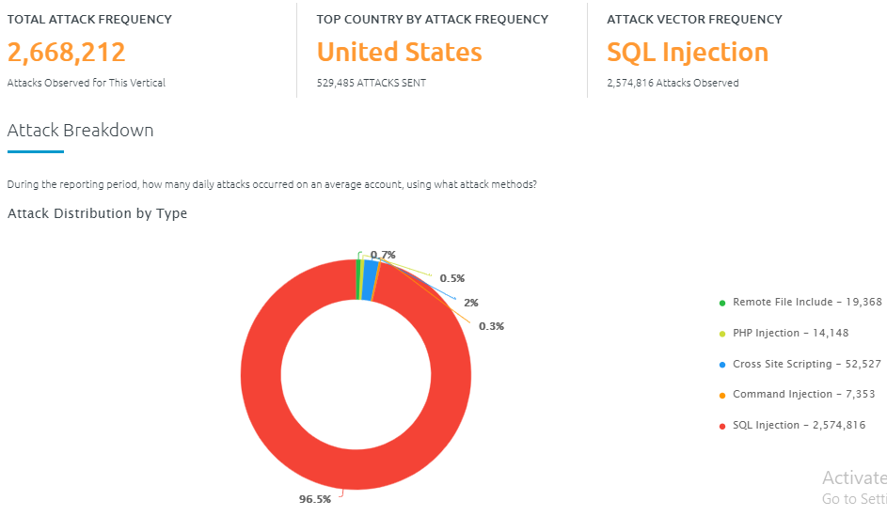
Attack Distribution By Type Per 12/02/19 Public Sector

Slide 22
Keamanan Informasi?
Perlindungan informasi dari berbagai ancaman agar menjamin kelanjutan proses bisnis, mengurangi risiko bisnis, dan meningkatkan return of investment (ROI) serta peluang bisnis (Chaeikar, etc., 2012).
(Garfinkel & Spafford) “A computer is secure if you can depend on it and its software to behave as you expect”
G. J. Simons,
“bagaimana kita dapat mencegah penipuan (cheating) atau, paling tidak, mendeteksi adanya penipuan di sebuah sistem yang berbasis informasi, dimana informasinya sendiri tidak memiliki arti fisik”.

Slide 23
10 Domain Keamanan Informasi
Akses kontrol sistem yang digunakan
Telekomunikasi dan jaringan yang dipakai
Manajemen praktis yang di pakai
Pengembangan sistem aplikasi yang digunakan
Cryptographs yang diterapkan
Arsitektur dari sistem informasi yang diterapkan
Pengoperasian yang ada
Busineess Continuity Plan (BCP) dan Disaster Recovery Plan (DRP)
Kebutuhan Hukum, bentuk investigasi dan kode etik yang diterapkan
Tata letak fisik dari sistem yang ada

Slide 24
ANCAMAN (Threats)
Ancaman adalah aksi yang terjadi baik dari dalam sistem maupun dari luar sistem yang dapat mengganggu keseimbangan sistem informasi.
Ancaman 3 hal utama, yaitu :
Ancaman Alam
Ancaman Manusia
Ancaman Lingkungan

Slide 25
Kontrol Pengamanan Informasi
Kontrol Administratif
Kontrol Pengembangan dan Pemeliharaan Sistem
Kontrol Operasi
Proteksi Fisik terhadap Pusat Data
Kontrol Perangkat Keras
Kontrol Akses terhadap Sistem computer
Kontrol terhadap Akses Informasi
Kontrol terhadap Bencana
Kontrol Terhadap Perlidungan Terakhir
Kontrol Aplikasi

Slide 26
Prinsip Keamanan Jaringan
Confidentiality (Kerahasiaan) → terjamin rahasianya, user akses, keutuhan, konsisten
Integrity (integritas) → konsisten sesuai aslinya
Availability (Ketersediaan) → menjamin user yang sah tetap masuk
Legitimate use (Penggunan yang sah) → menjamin sumberdaya tidak dapat digunakan oleh orang yang tidak berhak.

Slide 27
Prinsip Keamanan Jaringan
Confidentiality (Kerahasiaan)
Integrity
Availability (Ketersediaan)

Slide 28
Penyebab Komputer Tidak Aman
Keamanan merupakan ketidaknyamanan
Fitur-fitur yang terburu buru dijual ke pasar
Vendor yang menghabiskan waktu di keamanan akan kalah dalam kompetisi
Komputer dan perangkat lunak berkembang sangat cepat
Programmer tidak dapat secara akurat memprediksi kelemahan
Keamanan merupakan ketidaknyamanan
Fitur-fitur yang terburu buru dijual ke pasar
Vendor yang menghabiskan waktu di keamanan akan kalah da

Slide 29
Tujuan Penyerang
Memperoleh akses yang bukan haknya
Mencapai level administratif
Merusak data penting
Kepuasan pribadi
Tujuan kriminal
Mencari kelemahan sistem untuk perbaikan

Slide 30
Eksploitasi
Merupakan tindakan membobol jaringan komputer dengan memanfaatkan kelemahan dalam layanan sistem operasi.
SERANGAN PASIF
SERANGAN AKTIF
Serangan pada sistem
autentikasi yang tidak
menyisipkan data pada
aliran data, tetapi hanya
memonitor pengiriman
informasi ke tujuan.
Serangan yang mencoba memodifikasi
data dan mendapatkan autentikasi
dengan mengirimkan paket-paket
data yang salah ke dalam data stream
atau dengan memodifikasi paket paket yang melewati data stream.

Slide 31
Hacker vs Cracker
Hacker
Hacker biasanya adalah seorang programmer yang terus mencari kelemahan sistem, saling berbagi hal yang mereka temukan, dan tidak pernah mengakibatkan kerusakan data atau sengaja merusak data.
Cracker
Cracker melanggar integritas (membobol) sistem dengan maksud jahat. Mereka menghancurkan data-data penting atau menyebabkan masalah pada target mereka.

Slide 32
2) Pemodelan Serangan (Attack Tree)

Slide 33
Karakteristik Penyusup
The Curious (Si Ingin Tahu)
Tipe penyusup ini pada dasarnya tertarik menemukan jenis sistem dan data yang anda miliki.
The Malicious (Si Perusak)
Tipe penyusup ini berusaha untuk merusak sistem anda, atau merubah web page anda, atau sebaliknya membuat waktu dan uang anda kembali pulih.

Slide 34
Karakteristik Penyusup
The High-Profile Intruder (Si Profil Tinggi)
Tipe penyusup ini berusaha menggunakan sistem anda untuk memperoleh popularitas dan ketenaran. Dia mungkin menggunakan sistem profil tinggi anda untuk mengiklankan kemampuannya
The Competition (Si Pesaing)
Tipe penyusup ini tertarik pada data yang anda miliki dalam sistem anda. Ia mungkin seseorang yang beranggapan bahwa anda memiliki sesuatu yang dapat menguntungkannya secara keuangan atau sebaliknya

Slide 35
Keamanan Sistem Macam keamanan sistem
Keamanan eksternal / external security
Berkaitan dengan pengamanan fasilitas komputer dari penyusup dan bencana seperti kebakaran /kebanjiran.
Keamanan interface pemakai / user interface security
Berkaitan dengan indentifikasi pemakai sebelum pemakai diijinkan mengakses program dan data yang disimpan
Keamanan internal / internal security
Berkaitan dengan pengamanan beragam kendali yang dibangun pada perangkat keras dan sistem operasi yang menjamin operasi yang handal dan tak terkorupsi untuk menjaga integritas program dan data.

Slide 36
Lingkup Security Pengamanan Sistem Komputer
Pengamanan secara fisik
wujud komputer yang bisa dilihat dan diraba (misal : monitor, CPU, keyboard, dan lain-lain).
Menempatkan sistem komputer pada tempat atau lokasi yang mudah diawasi dan dikendalikan, pada ruangan tertentu yang dapat dikunci dan sulit dijangkau orang lain sehingga tidak ada komponen yang hilang.

Slide 37
Lingkup Security Pengamanan Sistem Komputer
Pengamanan akses
lagging (penguncian) dan sistem operasi jaringan.
Tujuannya untuk mengantisipasi kejadian yang sifatnya disengaja atau tidak disengaja, seperti kelalaian atau keteledoran pengguna yang seringkali meninggalkan komputer dalam keadaan masih menyala atau jika berada pada jaringan komputer masih berada dalam logon user .
Pada komputer jaringan pengamanan komputer adalah tanggungjawab administrator yang mampun mengendalikan dan mendokumentasi seluruh akses terhadap sistem komputer dengan baik.

Slide 38
Lingkup Security Pengamanan Sistem Komputer
Pengamanan data
Pengamanan data dilakukan dengan menerapkan sistem tingkatan atau hierarki akses dimana seseorang hanya dapat mengakses data tertentu saja yang menjadi haknya.
Untuk data yang sifatnya sangat sensitif dapat menggunakan password (kata sandi).
Pengamanan komunikasi jaringan
Pengamanan komunikasi jaringan dilakukan dengan menggunakan kriptografi dimana data yang sifatnya sensitif di-enkripsi atau disandikan terlebih dahulu sebelum ditransmisikan melalui jaringan tersebut.

Slide 39
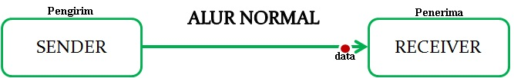
Security Attack Model W.Stallings, "Network & Internetwork Security", Prentice Hall, 1995.
Interruption (Interupsi)
Interception (Pengalihan)
Modification (Pengubahan)
Fabrication (Pemalsuan)

Slide 40
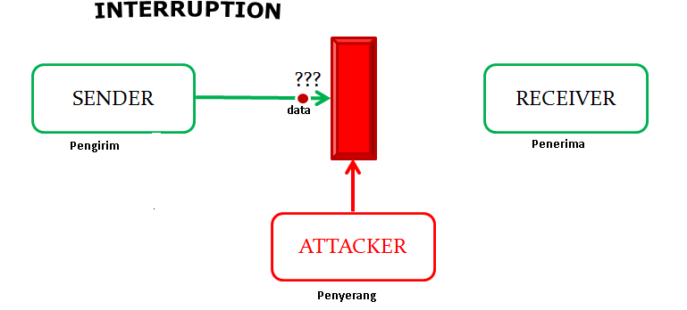
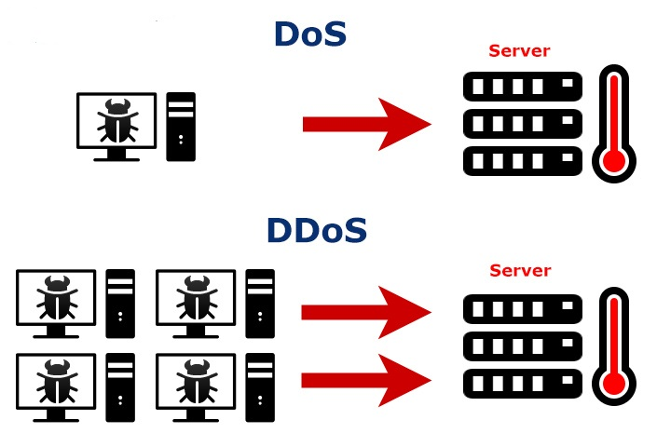
Security Attack Model W.Stallings, "Network & Internetwork Security", Prentice Hall, 1995.
Pengerusakan informasi yang dikirimkan dalam jaringan, sehingga terpotong di tengah jalan dan gagal sampai ke tujuan
DOS menghabiskan sumber (resource) oleh komputer
sampai komputer tidak dapat menjalankan fungsinya
dengan benar.)
DDOS (jenis serangan Denial of Service(DOS)
menggunakan banyak host "dipaksa" menjadi zombie)
untuk menyerang satu buah host target sebuah jaringan.

Slide 41
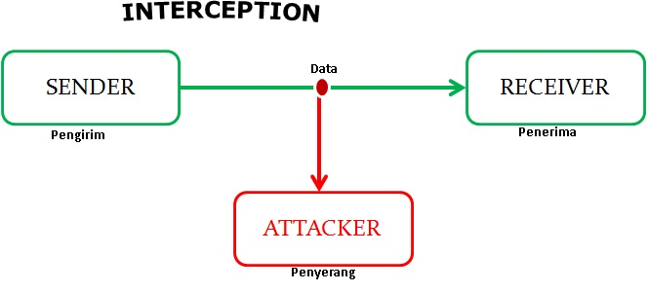

Security Attack Model W.Stallings, "Network & Internetwork Security", Prentice Hall, 1995.
Tidak memiliki hak akses, user, program, atau komputer, menyusup untuk mengakses sistem.
Wiretapping (penyadapan), (suatu kejahatan yang berupa
penyadapan saluran komunikasi khususnya jalur
yang menggunakan kabel.)
Sniffing, (adalah penyadapan terhadap lalu lintas
data pada suatu jaringan komputer.)

Slide 42
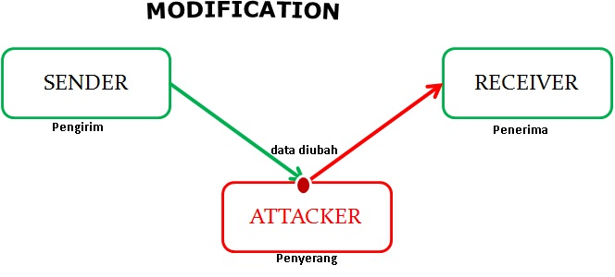
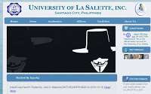
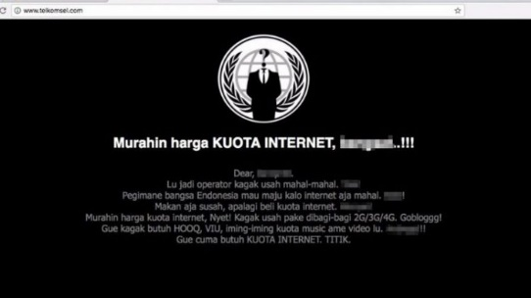
Security Attack Model W.Stallings, "Network & Internetwork Security", Prentice Hall, 1995.
Pihak yang tidak memiliki hak akses, menyusup ke sistem,dapat juga mengubah isi aset.
Serangan pengubahan (integrity) suatu informasi.
Mengubah tampilan website (defacing),
menempelkan Trojan (virus) pada web atau email,
atau pemakai lain yang mengubah informasi
tanpa izin, “man in the middle attack”
dimana seseorang menempatkan diri di tengah
pembicaraan dan menyamar sebagai orang lain.

Slide 43
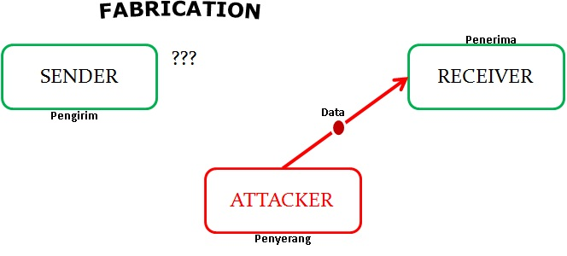
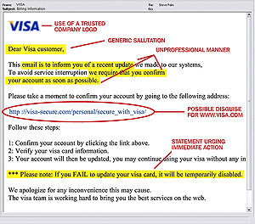
Security Attack Model W.Stallings, "Network & Internetwork Security", Prentice Hall, 1995.
seseorang yang tidak memiliki hak akses, memasukkan suatu objek palsu ke dalam sistem yang ada.
Serangan ini menyerang keaslian (authentication) suatu informasi
Phising Mail (memasukkan pesan-pesan palsu
seperti e-mail palsu ke dalam jaringan komputer.)

Slide 44
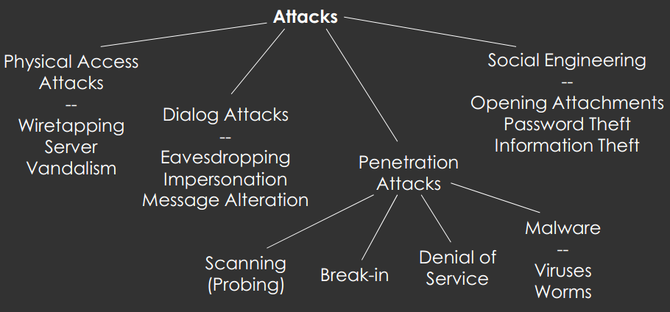
Jenis Serangan

Slide 45
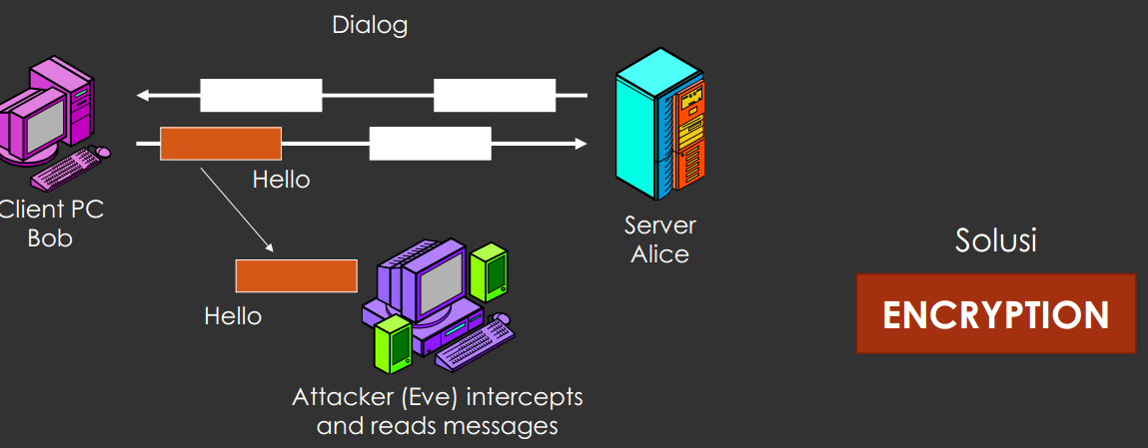
Dialog Attacks: Eavesdropping on a Dialog

Slide 46
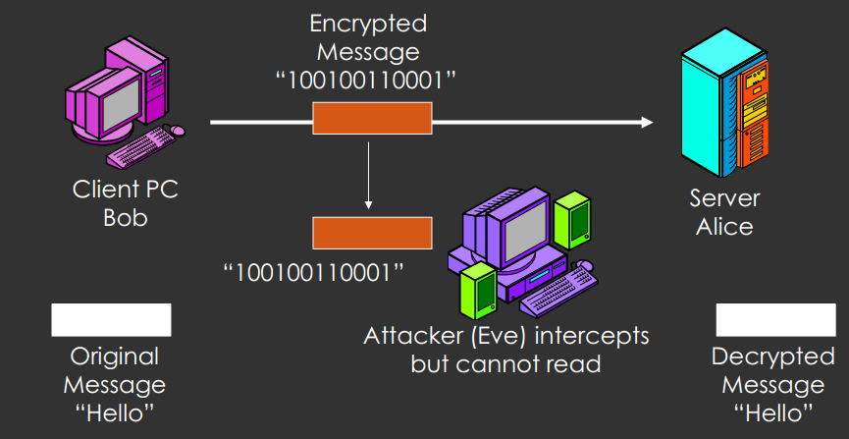
Dialog Attacks: Encryption for Confidentiality

Slide 47
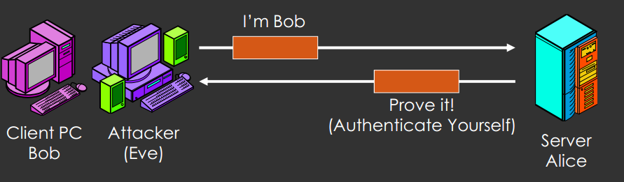
Dialog Attacks: Impersonation dan Authentication

Slide 48
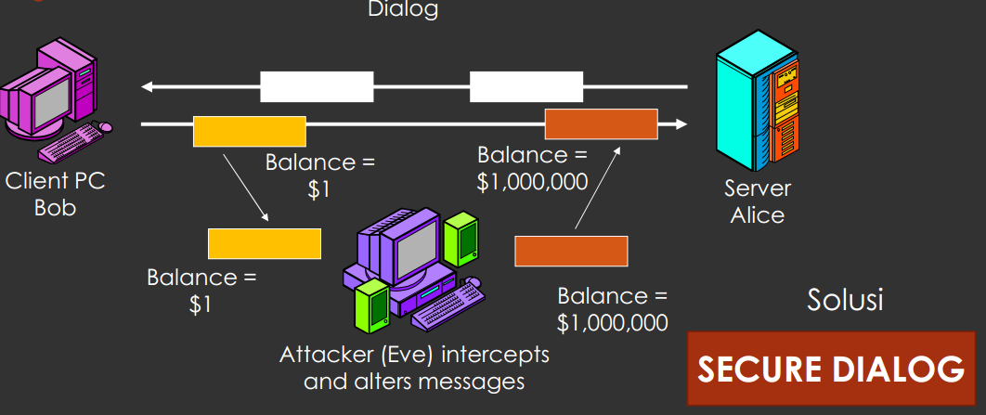
Dialog Attacks: Message Alteration

Slide 49
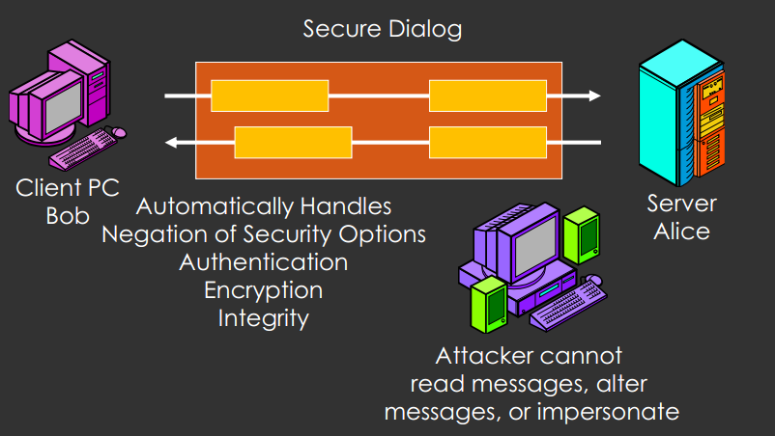
Dialog Attacks: Secure Dialog System

Slide 50
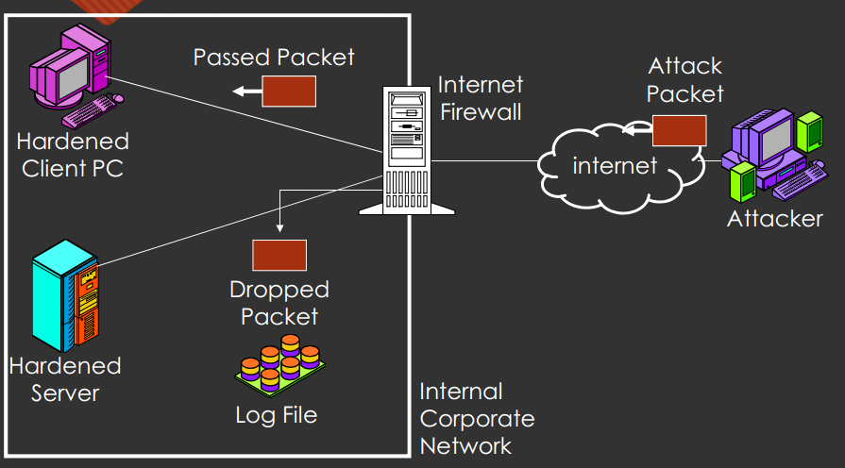
Network Penetration Attacks :

Slide 51
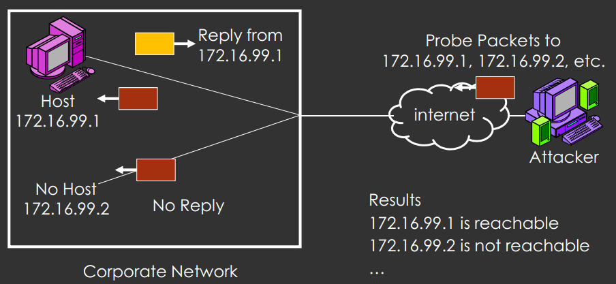
Network Penetration Attacks : Scanning (Probing)

Slide 52
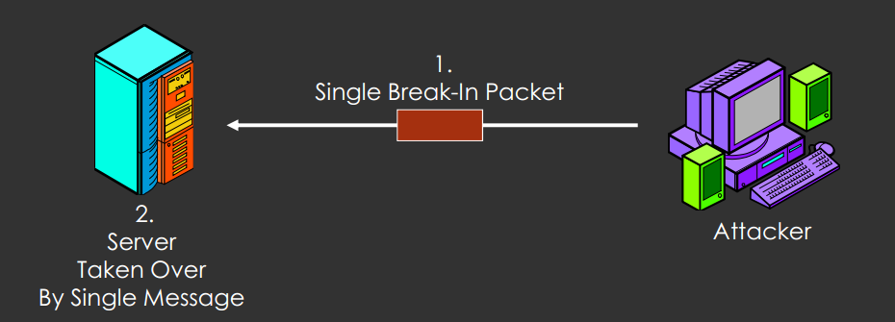
Network Penetration Attacks : Single Message Break-in

Slide 53
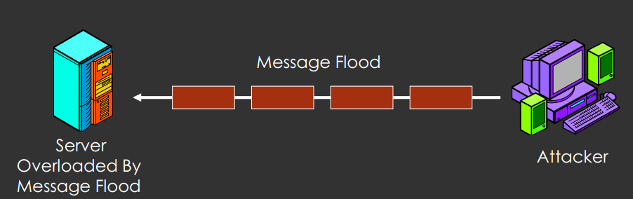
Network Penetration Attacks : Denial-of Service (DoS)

Slide 54
Social Engineering
Seni dan ilmu memaksa orang untuk memenuhi harapan anda (Benz)
Suatu pemanfaatan trik-trik psikologis hacker luar pada seorang user dari sebuah sistem komputer (Palumbo)
Mendapatkan informasi yang diperlukan (misalnya password) dari seseorang daripada merusak sebuah sistem (Berg)
Tujuan: mendapatkan akses tidak resmi pada sistem atau informasi untuk melakukan penipuan, intrusi jaringan, mata-mata industrial, pencurian identitas, atau secara sederhana untuk mengganggu sistem atau jaringan

Slide 55
Attack Tree
Remote File Inclusion (RFI)
PHP Injection
XSS (Cross Site Scripting)
Command Injections (injeksi perintah)
SQL INJECTION

Slide 56
Attack Tree Remote File Inclusion (RFI)
Serangan yang ditujukan kepada website yang memiliki celah keamanan yang biasanya menggunakan fungsi memanggil file melalui suatu inputan dinamis
Tujuan hacker melakukan serangan ini adalah menyisipkan script berbahaya dari domain luar biasanya berupa backdoor/shell ke dalam server target.
Akibat dari serangan ini adalah hacker dapat mengambil alih server, pencurian data/informasi, memodifikasi konten (deface).

Slide 57
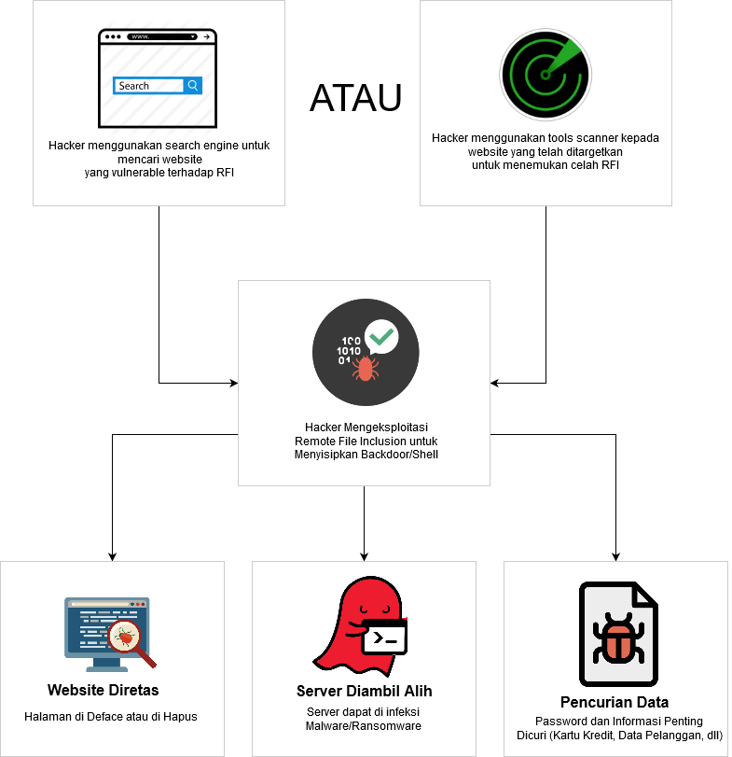
Attack Tree Remote File Inclusion (RFI)

Slide 58
Attack Tree PHP Injection
Sebuah tindakan untuk melakukan eksploitasi terhadap celah keamanan sebuah website dengan cara menginjeksi Shell hasil pengkodean bahasa PHP terhadap file yang terdapat pada website tersebut yang memiliki kelemahan ataupun kesalahan pemrograman/pengkodean.

Slide 59
Attack Tree XSS (Cross Site Scripting)
Jenis serangan injeksi code (code injection attack).
XSS dilakukan oleh penyerang dengan cara memasukkan kode HTML atau client script code lainnya ke suatu situs.
Serangan ini akan seolah-olah datang dari situs tersebut.
Akibat serangan ini antara lain penyerang dapat mem-bypass keamanan di sisi klien, mendapatkan informasi sensitif, atau menyimpan aplikasi berbahaya.

Slide 60
Attack Tree Command Injections (injeksi perintah)
Serangan dengan memasukkan kode tertentu pada web/aplikasi.
Injection umumnya dilakukan pada form login atau form input. Selain itu ada juga yang dilakukan pada alamat web.
Tujuan akhir serangan adalah mendapatkan akses ke database/ aplikasi tanpa perlu login.
Penyerangan dapat dilakukan pada SQL, LDAP maupun pada OS.

Slide 61
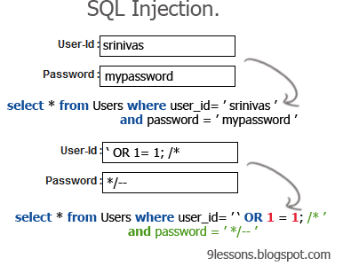
Attack Tree SQL INJECTION
serangan yang memanfaatkan kelalaian dari website yang mengijinkan user untuk menginputkan data tertentu tanpa melakukan filter terhadap malicious character.

Slide 62
3) Kontrak Perkuliahan
a). Tujuan Perkuliahan
b). Metode Pengajaran
c). Metode Penilaian
d). Tugas dan Proyek
e). Kebutuhan Software
f). Contact
g). Referensi

Slide 63
Course Goals Tujuan dari mata kuliah ini adalah :
Agar mahasiswa mengerti bagaimana menganalisis kelemahan sistem, menentukan model serangan, dan menerapkan metode proteksi
Agar mahasiswa menguasai metode, teknologi, dan tools yang digunakan dalam mengamankan sistem informasi
Agar mahasiswa menguasai teori dasar kriptografi dan bagaimana mengamankan sistem dengan kriptografi

Slide 64
Learning Outcomes Diharapkan mahasiswa mampu:
Memahami kelemahan sistem, menentukan model serangan, dan menerapkan metode proteksi
Membuat keputusan dalam mengamankan sistem informasi dengan memanfaatkan metode, teknologi maupun tools.
Dapat merancangan dan membuat aplikasi tentang kriptografi untuk mengamankan sistem

Slide 65
Metode Pengajaran
Tatap muda di kelas
Memberikan framework atau roadmap untuk mengorganisasi informasi mengenai perkuliahan
Menjelaskan subjek dan perkuat gagasan besar yang penting
Bimbingan dan Arahan
Meminta mahasiswa mengungkapkan apa yang belum dimengerti, sehingga Dosen dapat membantunya
Mempersilakan mahasiswa mempraktikkan keterampilan yang diperlukan untuk menguasai penerapannya

Slide 66
Metode Penilaian - SI4B

Slide 67
Metode Penilaian - SI4C

Slide 68
Metode Penilaian - SI4D

Slide 69
Tugas
Tugas personal akan diberikan pada waktu perkuliahan
Lebih banyak pembahasan Jurnal atau Paper-paper tentang Security

Slide 70
Tata Tertib Perkuliahan SI4B
Masuk sesuai jadwal 15.25 WIB, Toleransi keterlambatan adalah 20 menit.
Pakaian bebas rapi berkerah, bersepatu.
Segala macam bentuk ijin ketidakhadiran diharuskan dengan alasan yang jelas
Setiap mahasiswa dilarang mencontek dalam pengerjaan tugas dan ujian, jika terjadi maka pengerjaan tugas dan ujian akan dikurangi 20% atau Gugur.
Setiap mahasiswa dilarang melakukan tindakan plagiat atas pengerjaan tugasnya, jika terjadi maka pengerjaan tugas akan dikurangi 20% atau Gugur.
Setiap mahasiswa wajib mengerjakan ujian dan tugas baik tugas mandiri ataupun berkelompok.
Wajib untuk bertutur kata yang sopan dan santun didalam kelas dan berpakaian rapih dan sopan

Slide 71
Tata Tertib Perkuliahan SI4C
Masuk sesuai jadwal 09.15 WIB, Toleransi keterlambatan adalah 15 menit.
Pakaian bebas rapi berkerah, bersepatu.
Segala macam bentuk ijin ketidakhadiran diharuskan dengan alasan yang jelas
Setiap mahasiswa dilarang mencontek dalam pengerjaan tugas dan ujian, jika terjadi maka pengerjaan tugas dan ujian akan dikurangi 20% atau Gugur.
Setiap mahasiswa dilarang melakukan tindakan plagiat atas pengerjaan tugasnya, jika terjadi maka pengerjaan tugas akan dikurangi 20% atau Gugur.
Setiap mahasiswa wajib mengerjakan ujian dan tugas baik tugas mandiri ataupun berkelompok.
Wajib untuk bertutur kata yang sopan dan santun didalam kelas dan berpakaian rapih dan sopan

Slide 72
Tata Tertib Perkuliahan SI4D
Masuk sesuai jadwal 12.45 WIB, Toleransi keterlambatan adalah 15 menit.
Pakaian bebas rapi berkerah, bersepatu.
Segala macam bentuk ijin ketidakhadiran diharuskan dengan alasan yang jelas
Setiap mahasiswa dilarang mencontek dalam pengerjaan tugas dan ujian, jika terjadi maka pengerjaan tugas dan ujian akan dikurangi 20% atau Gugur.
Setiap mahasiswa dilarang melakukan tindakan plagiat atas pengerjaan tugasnya, jika terjadi maka pengerjaan tugas akan dikurangi 20% atau Gugur.
Setiap mahasiswa wajib mengerjakan ujian dan tugas baik tugas mandiri ataupun berkelompok.
Wajib untuk bertutur kata yang sopan dan santun didalam kelas dan berpakaian rapih dan sopan

Slide 73
Proyek : Kelompok dibuat 2 s.d 4 Mahasiswa
Membuat aplikasi sederhana dengan fokus Keamanan Informasi dalam Penggunaan Aplikasi/berInternet
Tahapannya :
Penentuan Studi Kasus
Membuat aplikasi Login Spoofing Attack
Dalam aplikasi Login Spoofing Attack untuk pemberian passwordnya di lakukan dengan menggunakan teknik Kriptografi (enkripsi) dengan menggunakan enkripsi asimetris
Untuk memecahkan enkripsi tersebut maka dilakukan deskripsi dari enkripsi tersebut.
Untuk Aplikasi boleh Web atau Desktop, sesuai yang dikuasai.
Pembuatan Laporan atau Dokumentasi.
Poin penilaian: Aplikasi, Dokumentasi, Presentasi.

Slide 74
4) Kebutuhan Software

Slide 75
Kebutuhan Software
Browser
Adobe flash
Chrome
Firefox
Maxton
Opera
Safari
UC browser
Localserver
Xampp
Laragon
Editor
Notepad++
Atom
Sublime Text
Database GUI
HeidiSQL
SQLYog
Design Tools
Eclipse-SDK
Netbeans

Slide 76
5) Contact

Slide 77
Contact
Bahan Kuliah : github.com/doniaft
Email : doniaft@gmail.com
WA/Telegram : 0856 4868 8506
Komting Keamanan Informasi
SI4C : Yusril : 0856 5509 5641
SI4D : Ikrom : 0852 3027 9767
SI4B :
Rahma : : 0852 5707 1554
Adi : 0899 3616 728

Slide 78
6) Referensi

Slide 79
Referensi (1)
Anderson, Ross, “Security Engineering”, First Edition, Wiley, 2001, tersedia dalam e-Book : URL: http://www.cl.cam.ac.uk/~rja14/book.html
Menezes et.al, “Handbook of Applied Cryptography”, Fifth Edition, CRC Printing, 2001, tersedia dalam e-Book URL: http://cacr.uwaterloo.ca/hac
Bishop, Matt, “Computer Security: Art and Science”, Addison Wesley, 2002
Stinson, Douglas R, “Cryptography: Theory and Practice”, CRC Press, 1995
Electronic Frontier Foundation, “Cracking DES”, O'Reilly, 1998
Stamp, Mark, “Computer Security: Principles and Practices”, Willey, 2011
Eric Cole, Ronald Krutz, and James W. Conley, “Network Security Bible”,
Wiley Publishing, Inc., 2005.
Matthew Strebe, “Network Security Foundations”, Sybex, 2004.
Chris McNab, “Network Security Assessment”, O’reilly, 2008.
James D. McCabe, dkk, “Network Security Know It All”,Morgan
Kaufmann, 2008.
Ibisa, “Keamanan Sistem Informasi”, Penerbit Andi, Yogyakara, 2011

